Slide 1
CDNA3 / gfx942
BF16 GEMM
从 v0 写到 v2
用 FlyDSL 理解 wave64、MFMA、LDS 和单 wave 软件流水
基于 kernels/gemm/README.md · 8192 × 9728 × 8192 · BF16 输入 / FP32 输出
Notes:
本文是 README 的精简演示版；两份文件中的硬件峰值为参考模型，测量来自仓库记录的特定形状，不保证其它机器可复现。

Slide 2
路线：先提高复用，再藏住延迟
每个版本只引入刚好需要的 AMD 硬件知识
v0
v1
v2
wave 内寄存器复用
CTA 级 LDS 共享
单 wave 软件流水
1 wave/CTA · 128×128/wave
直接 global load + MFMA
4 wave/CTA · 256×256/CTA
A/B 放 LDS，XOR swizzle
保持大 tile · GR/LW/LR 与 DOT 交错
rocdl.sched_* 帮助排布
338 TFLOPS
440 TFLOPS
649 TFLOPS
性能源：slides/data/bench.txt；PyTorch 对照输出 BF16，不宜作为同精度基线。
02
CDNA3 · gfx942 / FlyDSL
路线图

Slide 3
硬件心智模型：CU ≠ 一个大 warp
用单个 wave 驱动大 tile，会先用满累加寄存器
wave64 与 SIMD
MFMA 与 AGPR
占用率取舍
CU = 4 SIMD；每个 wave 有 64 lane。v0 的 CTA 是 1 wave；v1/v2 是 4 wave/CTA。
BF16 矩阵指令每次算 16×16×16；128×128/wave 的 FP32 累加器占 256 AGPR/lane。
大 tile 增强寄存器复用，但本例仅 1 wave/SIMD，不能再靠切 wave 隐藏长访存延迟。
按 MI300X 标称 304 CU × 4 SIMD × 512 BF16 FLOP/cycle × 2.1 GHz ≈ 1307 TFLOPS。
峰值是参考模型；不等于已测频率或本次编译的实际 MFMA 利用率。
03
CDNA3 · gfx942 / FlyDSL
v0 · 硬件

Slide 4
v0：先把 FlyDSL 的 layout 读懂
布局决定谁读哪 16 B；运行时循环携带累加器
读法
A = fx.make_view(fx.get_iter(A),
fx.make_ordered_layout((8, K//8, 16, BM//16, grid_m), 0))
mode 0 最连续：8 个 BF16 = 16 B / lane。
None 保留维度；bid_m 固定本 CTA。
range_constexpr 展开；fx.Index(..., init=...) 是运行时循环。
A = A[None, None, None, None, bid_m]
row, kg = tid % 16, tid // 16
for k, acc in range(fx.Index(0), fx.Index(K//32),
fx.Index(1), init=acc_init):
a_tile = A[None, kk, row, i].load()
acc = mfma(a_tile, b_tile, acc)
results = yield acc
04
CDNA3 · gfx942 / FlyDSL
v0 · 代码
Notes:
代码为精简伪代码，完整实现见 ../v0.py；A/B 使用相同 K 重排，C 在 AGPR 中逐次累计。

Slide 5
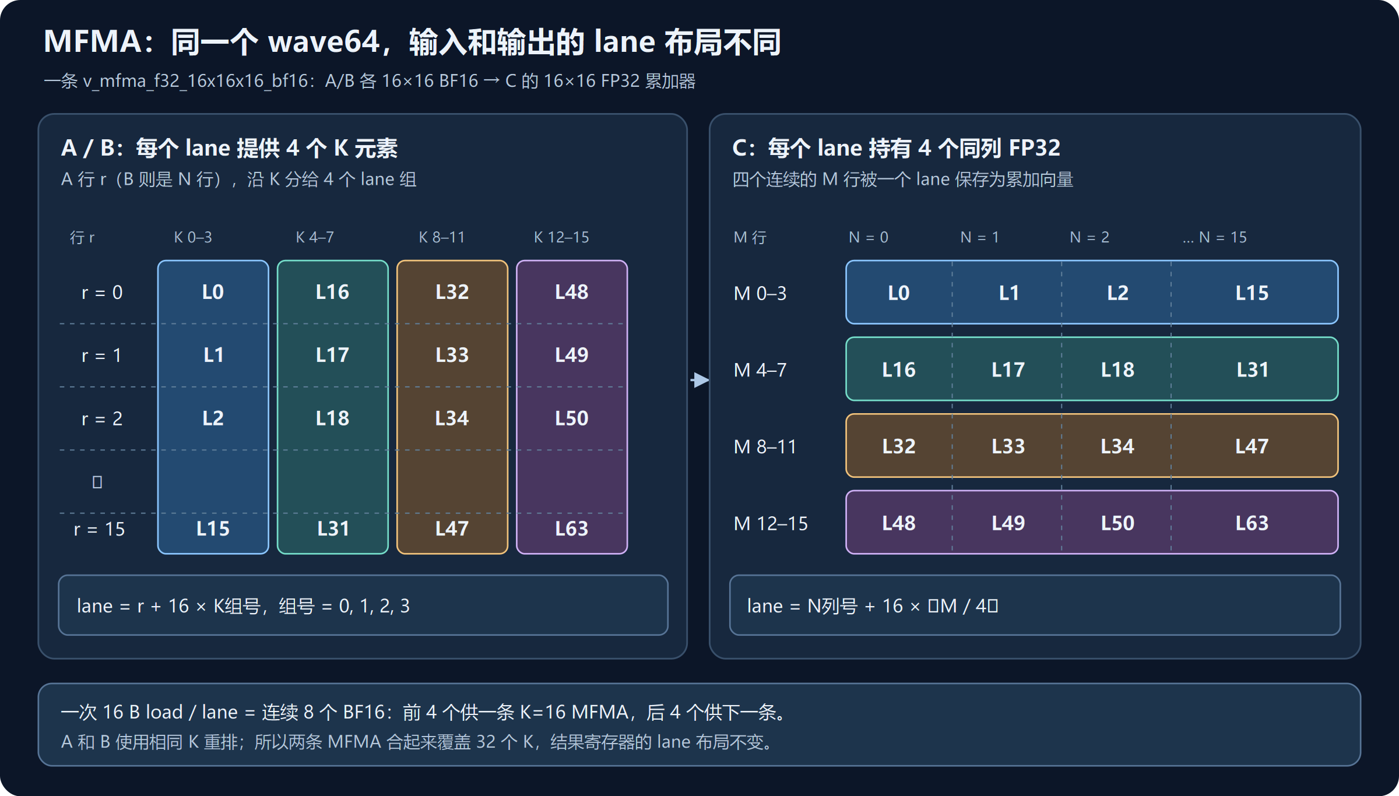
MFMA lane 排布：输入和结果不同
左：A/B 每 lane 给 4 个 K；右：C 每 lane 保留同列 4 个 FP32
记住
两条 K16 MFMA
合计覆盖 K=32
05
CDNA3 · gfx942 / FlyDSL
v0 · MFMA
Notes:
原图位于 slides/figs/mfma_lane_mapping.svg；同一 wave 64 lane，共两条 MFMA 消费连续 8 个 K 的向量加载。

Slide 6
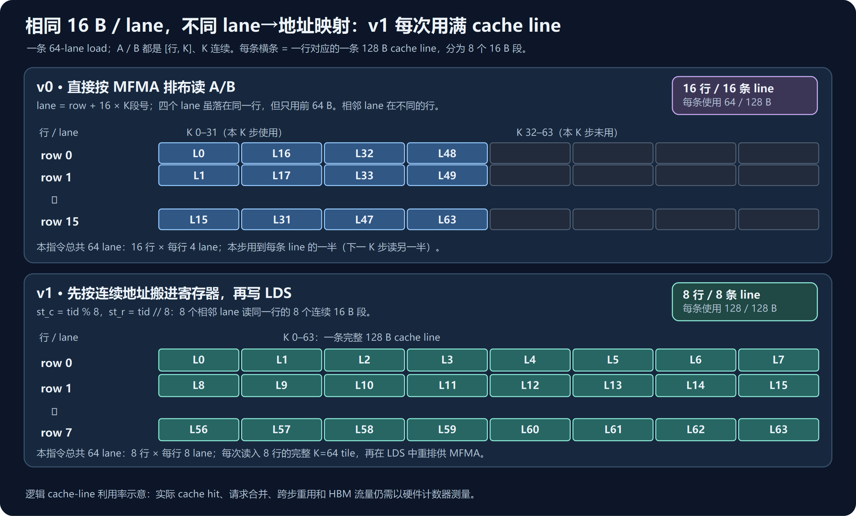
v0 / v1：同宽的 load，利用率不同
16 B/lane 不变；换 lane→地址映射，单次指令从 16 条半满 line 变为 8 条满 line
记住
v0：16 行 × 半条
v1：8 行 × 整条
06
CDNA3 · gfx942 / FlyDSL
v0 · MFMA
Notes:
这里是逻辑 cache-line 利用率，不是实测 HBM 流量；cache 命中和跨步复用会改变外部流量。

Slide 7
v0：tile 变大，复用翻倍；再大就 spill
寄存器算术强度 I = BM·BN / (BM+BN) FLOP/B（BF16）
wave tile
强度
AGPR / lane
时间
吞吐
64×64
32
64
8051 μs
162 T
128×128
64
256
3863 μs
338 T
128×256
85
512（spill）
单独试验
非统一基准
为什么下一步要加 LDS？
128×128/wave 已吃满 256 个累加寄存器；更大的 tile 会 spill。4 wave/CTA 共享 A/B 才能在不降低 wave tile 的前提下继续提高复用。
07
CDNA3 · gfx942 / FlyDSL
v0 · 分析

Slide 8
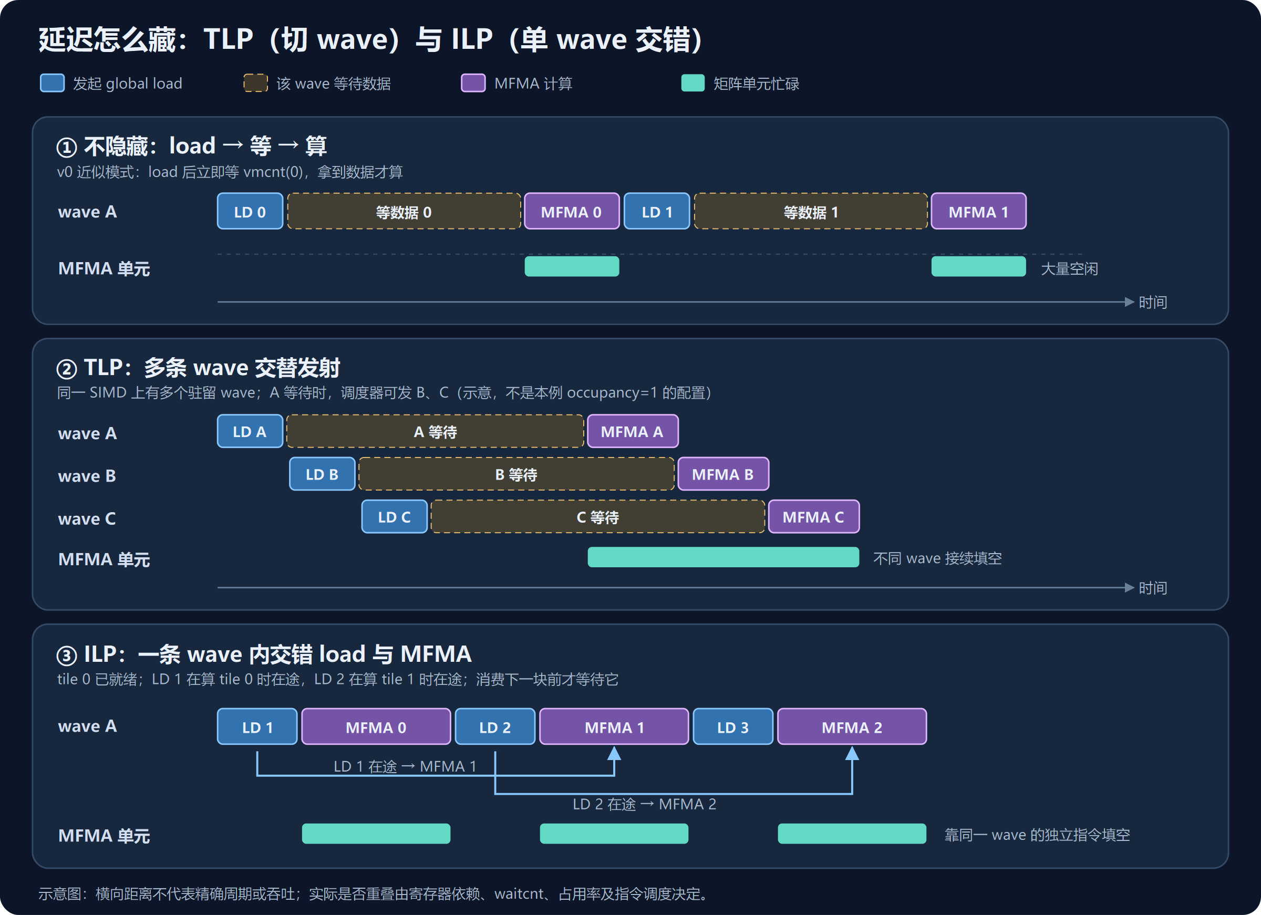
延迟怎么藏：TLP 与 ILP
本例 1 wave/SIMD，选择在一条指令流里提前发加载，再与 MFMA 交错
TLP
多个驻留 wave 轮流填空：需要为每个 wave 保留寄存器。
ILP
只驻留 1 个 wave：先发未来 K 的加载，等数据时继续算当前块。
08
CDNA3 · gfx942 / FlyDSL
v0 → v2

Slide 9
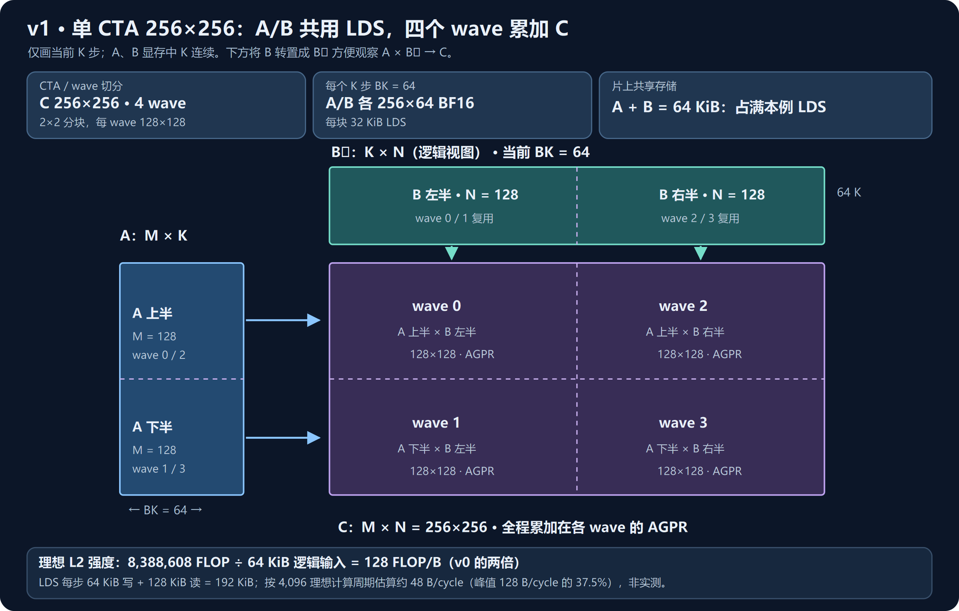
v1：4 个 wave 共用一份 A/B
CTA C 256×256 · BK=64 · A/B 共占 64 KiB LDS
CTA 级复用
A 的上半给 wave 0、2；B 的左半给 wave 0、1。每 wave 仍算 128×128，C 常驻 AGPR。
09
CDNA3 · gfx942 / FlyDSL
v1 · tiling

Slide 10
v1：每个 K 步的三段搬运
LDS 提升的是 CTA 内复用，但还没有软件流水
① Global → VGPR
② VGPR → LDS
③ LDS → VGPR → MFMA
8 个相邻 lane 读满一行的 128 B；一次读 8 行。
先 barrier 确保旧 tile 不再被读，再写入 swizzled LDS；第二个 barrier 让新数据可见。
每个 wave 读自己的 128×128 子块操作数；结果保持在 AGPR。
两次全 CTA barrier + vmcnt(0) 使搬运和计算基本串行；v1 更快来自复用，并非延迟已被隐藏。
10
CDNA3 · gfx942 / FlyDSL
v1 · 数据流

Slide 11
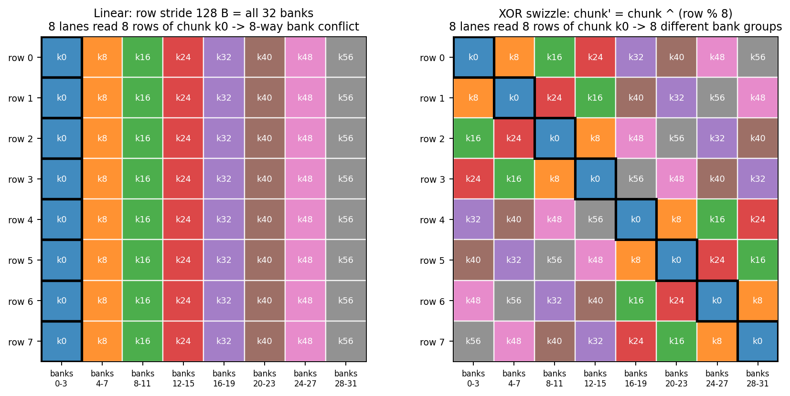
v1：bank conflict 与 XOR swizzle
同列 8 行同时读：row stride=128 B，会落在相同 bank 组
核心映射
chunk_phys = chunk ^ (row % 8)
无额外 LDS padding；本例的 SQ_LDS_BANK_CONFLICT = 0。
与 Hopper 的 shared-memory XOR 思路相同；CDNA3 本例由地址计算或 FlyDSL layout 表达，不是普通 LDS 访问自动 swizzle。
11
CDNA3 · gfx942 / FlyDSL
v1 · LDS

Slide 12
v1：降低 L2 外部接口流量，但等待仍在
这些是记录中的接口读取请求字节数；包含可能被 MALL 命中的数据
v0 128×128
v1 256×256
338 TFLOPS
L2 外读取：5.59GB
LDS bank conflict：0
440 TFLOPS
L2 外读取：1.24GB
LDS bank conflict：0
L2 外部读取下降约 4.5×；v1 对 v0 加速约 1.30×，仍要逐步等待访存。
12
CDNA3 · gfx942 / FlyDSL
v1 · 证据
Notes:
流量来自 counter_collection 的 TCC_EA0_RDREQ 和 32B 请求；不能解读为 HBM 实际读字节数。详情见 README §2.4。

Slide 13
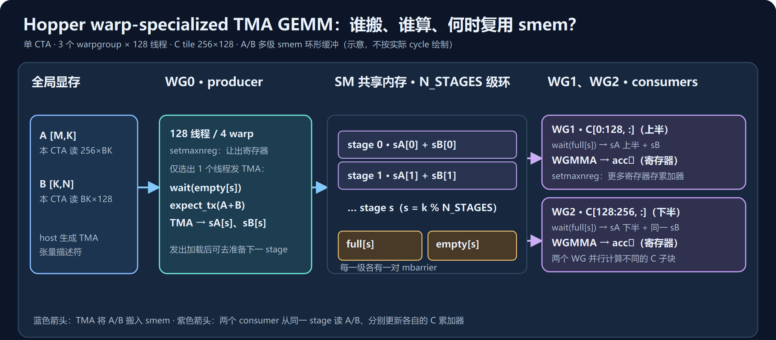
对照 Hopper：producer 和 consumer 各干什么
WG0 发 TMA；WG1/WG2 共享 B、各读 A 一半，累加各自的 C
13
CDNA3 · gfx942 / FlyDSL
Hopper · 分工

Slide 14
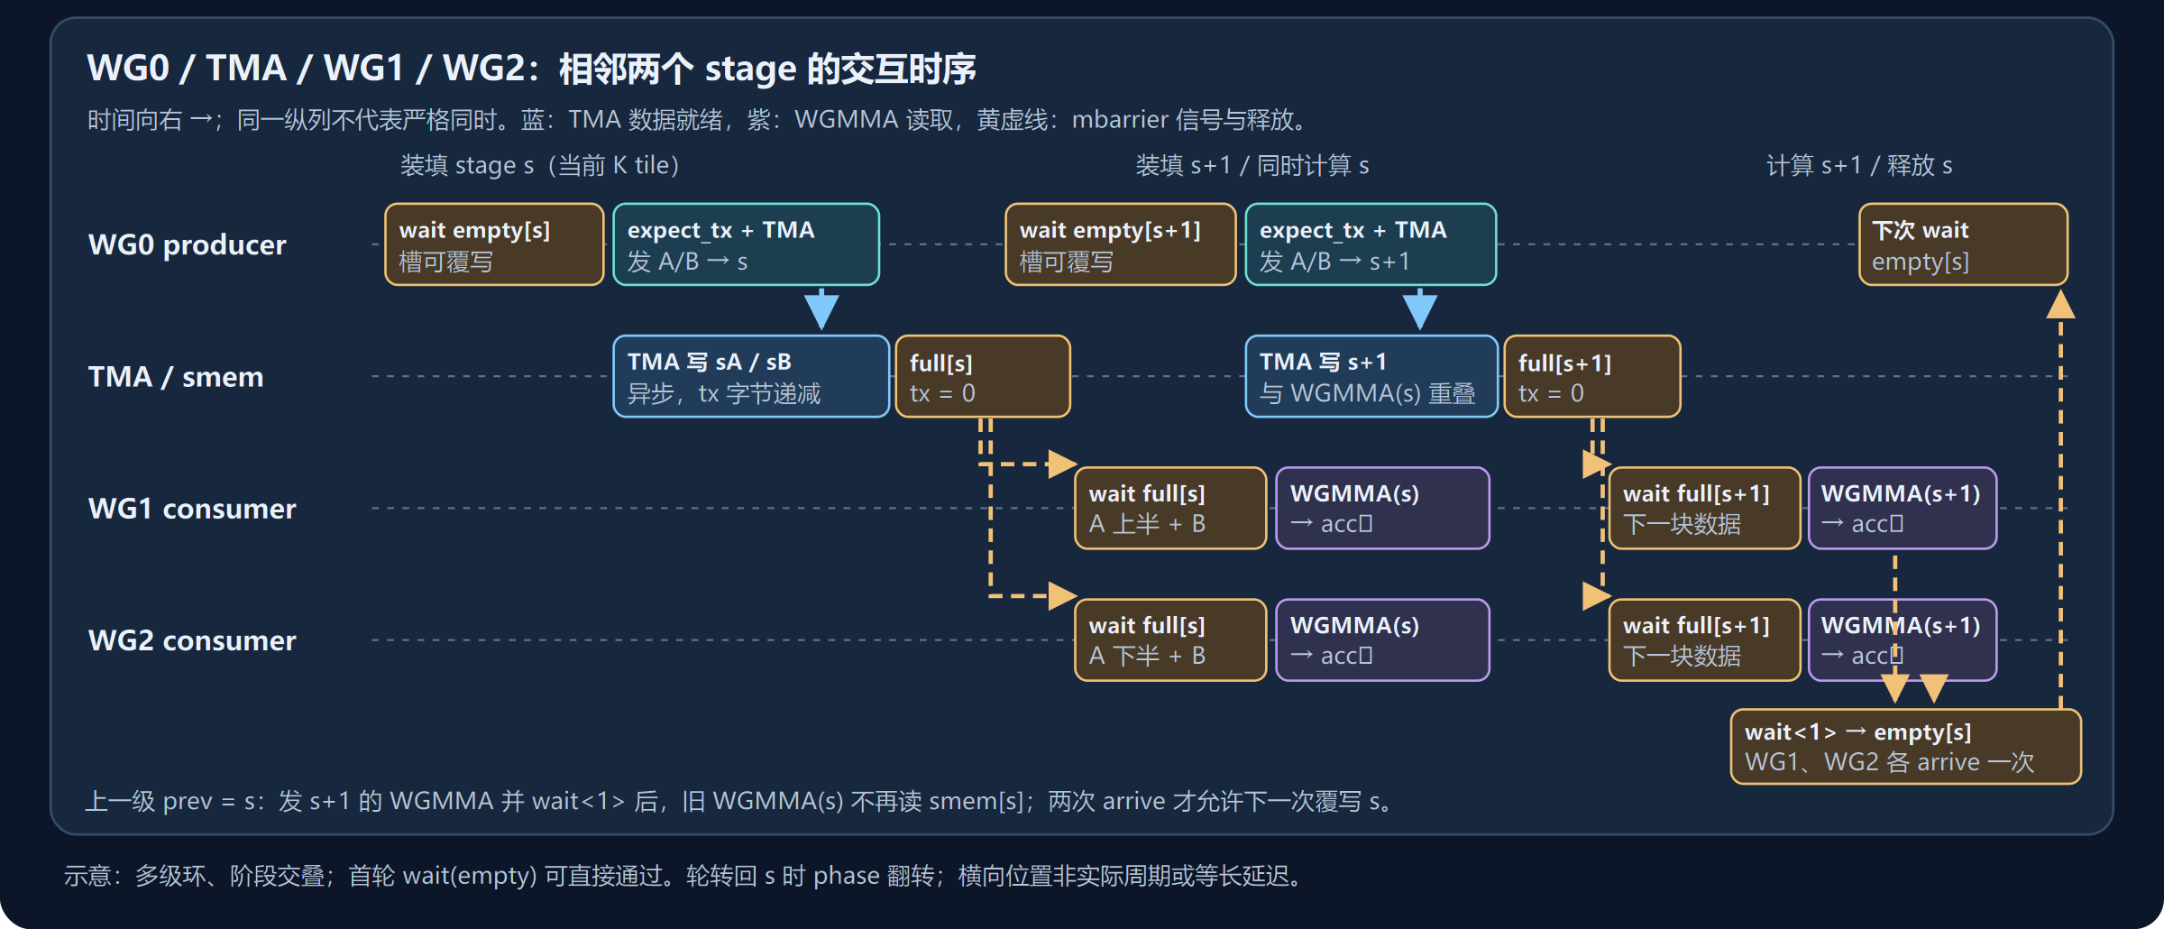
对照 Hopper：full / empty 按 stage 握手
TMA 填下一 stage 的同时，两个 consumer WGMMA 算当前 stage
14
CDNA3 · gfx942 / FlyDSL
Hopper · 时序
Notes:
两组 consumer 必须等上一级 WGMMA 不再读 smem 后各 arrive(empty[prev]) 一次，producer 后续才能覆写。图不是逐周期时序。

Slide 15
为什么 Hopper 的多级 warp specialization 不能原样搬过来
CDNA3 的同步、LDS 容量和 operand 路径都不同
Hopper
本例 CDNA3
对应做法
TMA → smem
global → VGPR → LDS
GR 暂存 + LW 写回
WGMMA 直接读 smem
MFMA 先读到 VGPR/AGPR
LR 提前读 + DOT
多级 smem + mbarrier
64 KiB LDS 只放本例 1 级
半 tile 原地更新 + 2 barrier
setmaxnreg 动态让寄存器
本例寄存器数编译期固定
1 wave/SIMD，优先保留大 tile
结论：用同一 wave 内的 ILP，而不是直接复制 producer / consumer warpgroup。
15
CDNA3 · gfx942 / FlyDSL
v2 · 约束

Slide 16
v2：64 KiB LDS 放一级，VGPR 做第二级
一个 CTA 的 A/B tile = 256×64×2B×2 = 64 KiB，无法保持相同 BK 再放一级
GR
LW
LR
DOT
提前 2 个 K 步
提前 1 个 K 步
提前一个 region
计算当前 K
global → VGPR
为未来的 LDS 写入预取
VGPR → LDS
刷新已读完的 16 KiB 半 tile
LDS → VGPR
准备下一象限的 MFMA 操作数
VGPR 操作数 → MFMA
累加当前 C 象限
同一 region 的四类指令在 ISA 中交错，不是依次执行四个完整阶段。
16
CDNA3 · gfx942 / FlyDSL
v2 · 设计

Slide 17
v2：一个 K 步 = 4 region + 2 barrier
同一 CTA，四个 wave 每人负责每个象限 64×64，1 region / wave 64 条 MFMA
region
DOT 当前 k
LR 下一用
LW 下一 K
GR 再下一 K
R0
C_tl: A_top · B_left
A_bot(k)
B_left(k+1)
B_left(k+2)
R1
C_bl: A_bot · B_left
B_right(k)
A_top(k+1)
A_top(k+2)
X
barrier：保证上述 LDS 写可读
—
—
—
R2
C_tr: A_top · B_right
B_left(k+1)
A_bot(k+1)
A_bot(k+2)
R3
C_br: A_bot · B_right
A_top(k+1)
B_right(k+1)
B_right(k+2)
Y
barrier：保护下一轮读写
—
—
—
单级 LDS 原地刷新：每个半 tile 先读旧值，跨 barrier 才写新值，再跨 barrier 才读新值。
17
CDNA3 · gfx942 / FlyDSL
v2 · 调度

Slide 18
v2：为何每个 K 步只需两个全 CTA barrier？
每个 slot 检查旧值最后一次读、下一次写、以及新值第一次读
LDS slot
上次读（WAR）
写入 k+1
下次读（RAW）
跨越的 barrier
B_left
上一 K 步 R2
R0
R2
上一轮 Y / 本轮 X
A_top
上一 K 步 R3
R1
R3
上一轮 Y / 本轮 X
A_bot
R0
R2
下轮 R0
本轮 X / 本轮 Y
B_right
R1
R3
下轮 R1
本轮 X / 本轮 Y
X：R1 与 R2 之间
Y：R3 之后
旧 A_bot / B_right 已经读完；新的 A_top / B_left 在另一个 wave 中可见。
旧 A_top / B_left 已读完；新的 A_bot / B_right 可供下一轮使用。
18
CDNA3 · gfx942 / FlyDSL
v2 · barrier
Notes:
README §3.4 列出每个 slot 的 WAR / RAW；prologue 结束前另需 barrier。v2 的动态可视化见 slides/figs/v2_pipeline.svg（SVG 动画不能可靠嵌入 PPT）。

Slide 19
v2：调度提示让访存穿插进 MFMA 空档
使用实际的 rocdl.sched_mfma / sched_dsrd / sched_dswr / sched_vmem
寄存器预算 / lane
每 K 步的指令
C 累加：256（AGPR）
四个半 tile DOT 操作数：128
GR 暂存：64（VGPR）
其余供地址与控制
256 MFMA
32 ds_read_b128
16 ds_write_b128
16 global_load_dwordx4
2 个全 CTA barrier
等数据的顺序同样重要：等待最老若干访存，不是指定单条指令；调度顺序决定流水能藏多深。
19
CDNA3 · gfx942 / FlyDSL
v2 · 指令级

Slide 20
性能：v0 → v1 → v2，收益来自不同层次
实测记录没有设备型号 / 时钟；基准：BF16 输入，v0/v1/v2 输出 FP32
649
633
578
440
338
162
v0 64²
v0 128²
v1
v2 无调度
v2
torch*
* torch.matmul 返回 BF16；backend 标签未检测。不能当作 v2 的同输出类型对照。
20
CDNA3 · gfx942 / FlyDSL
结果
Notes:
基准源：slides/data/bench.txt；50 次 HIP-event 计时取中位数。v1/v0 L2 外部读取为 1.24/5.59 GB，v2 1.31 GB：MALL 命中也包含其中，非 HBM 物理读取。

Slide 21
结论与下一步
这套流程的核心不是硬搬 CUDA 写法，而是从硬件限制反推数据流
v0 · 局部复用
v1 · 共享复用
v2 · 藏住延迟
寄存器做大 tile；spill 前停止扩 tile。
LDS 让 4 wave 共用 A/B；用 XOR 规避 bank 冲突。
保留单级 LDS，VGPR 预取 + 提前 LR + 调度约束。
后续可尝试
•
inter_wave 乒乓、XCD 感知的 CTA 排布
•
加宽 epilogue、支持 M/N/K 尾块与 buffer 边界处理
21
CDNA3 · gfx942 / FlyDSL
总结
Notes:
README §5 列出下一步研究方向；这些尚不是本项目已验证功能。本演示按原文提炼，完整细节和示例以 ../README.md 为准。

